Slide 1
농진청 데이터 API 관련 진행사항
2024.04.01
조중권
brucejo@cbnu.ac.kr
Notes:
아이스 브레이킹

Slide 2

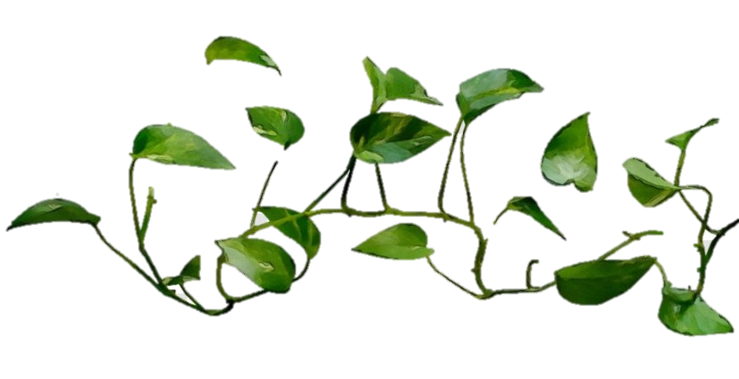
1. Data Set
첨단온실2 (GH2)
facilityId: 15
토마토
토마토
x24 Samples
x24 Samples
수경재배
수경재배
1동
Infacility: 34
2동
Infacility: 35

Slide 3
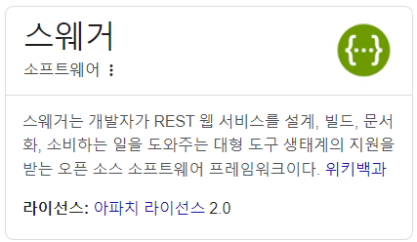
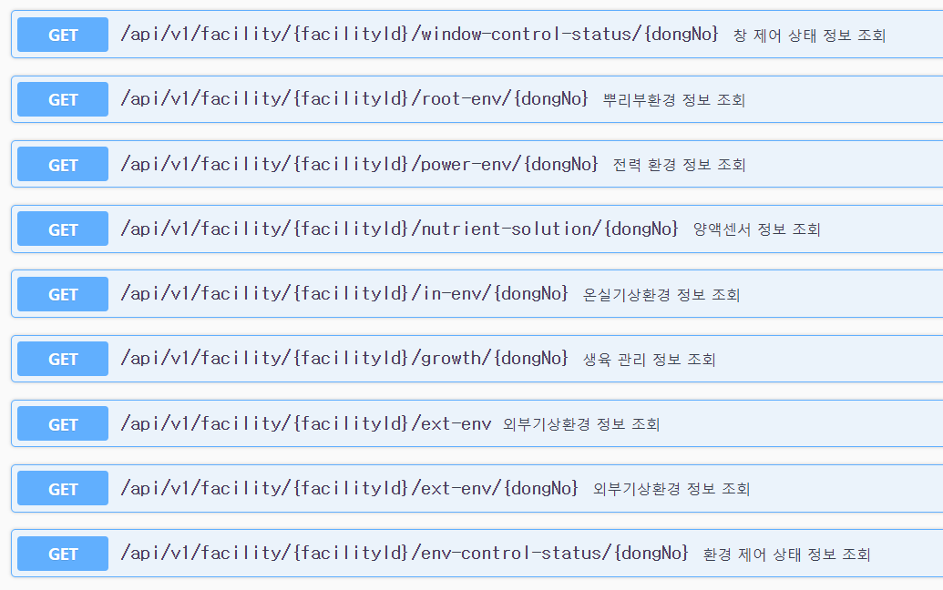
1. Data Set - API
http://222.105.187.66:52324/swagger-ui/index.html?configUrl=/v3/api-docs/swagger-config#/

Slide 4
1. Data Set - API Response
뿌리부 환경 정보 | 창 제어상태 정보 | 온실 기상환경 정보 | 양액센서 정보
root-env | window-control-status | in-env | nutrient-solution
row/min, {200 : OK} | row/min, {200 : OK} | row/min, {200 : OK} | {200 : OK} but, N/A
{ "id": 18029619, "inFacilityId": 34, // 동ID "sensorNo": 0, "sensingAt": "2024-03-20 00:00:00", "temp": 16.5, // 토양온도 "humidity": 0.0, // 토양 습도 (항상 0) "ec": 0.0 // 토양 EC (항상 0) }, | { "id": 5273951, "inFacilityId": 34, // 동ID "sensingAt": "2024-03-20 11:15:30", "shadingCurtainPosition": 0.0, // 내부 커튼 위치 (0~100) "thermalCurtainPosition": 100.0, // 보온 커튼 위치 (0~100) "innerWindowPosition": 0.0, // 공조 내부창 위치 (0~100) "outsideWindowPosition": 10.0, // 공조 외부창 위치 (0~100) "leftRoofPosition": 100.0, // 좌천장 위치 (0~100) "rightRoofPosition": 100.0, // 우천장 위치 (0~100) "sideCurtainPosition": 100.0 // 외부 차광 커튼 위치 (0~100) }, // (0:완전 닫힘, 100:완전 열림)? | { "id": 364645809, "inFacilityId": 34, // 동ID "sensorNo": 0, // 센서번호 (0: 센서평균, 1~x: 개별) "sensingAt": "2024-03-20 00:00:00", "temp": 16.19, // 내부 온도 "humidity": 42.58, // 내부 습도 "co2": 484.65 // 내부 CO2 },
외부 기상환경 정보 | 동 별 외부 기상환경 정보 | 환경 제어 상태 정보 | 전력 환경 정보 | 생육 관리 정보
ext-env | ext-env/{dongNo} | env-control-status | power-env | growth
{200 : OK} | row/min, {200 : OK} | row/min, {200 : OK} | {500 : Error} | row/7d, 누락 {200 : OK}
모든 동의 외부 기상환경 정보 { "id": 8199312, "facilityId": 15, "inFacilityId": 34, ... }, { "id": 8199313, "facilityId": 15, "inFacilityId": 35, ... }, | { "id": 8199312, "facilityId": 15, // 온실ID "inFacilityId": 34, // 동ID "sensingAt": "2024-03-20 00:00:27", "temp": 3.72, // 외부 온도 "humidity": 100.0, // 외부 습도 "windDirection": 295.0, // 외부 풍향 "windspeed": 1.0, // 외부 풍속 "rain": false, // 외부 강우 "solarRadiation": 0.0, // 외부 일사량 "cumulativeSolarRadiation": 696.0 // 외부 누적 일사량 }, | { "id": 4978255, "inFacilityId": 34, // 동ID "sensingAt": "2024-03-20 00:00:27", "cyclePump1": false, // 순환펌프1 동작 "cyclePump2": false, // 순환펌프2 동작 "airConditioner": false, // 냉난방기 동작 "flowFan": false, // 유동팬 동작 "exhaustFan": false, // 배기팬 동작 "spray": false, // 분무기 동작 "fumigationEquipment": false, // 훈증기 동작 "auxLight": false, // 보광등 동작 "sprinkler": false, // 스프링쿨러 동작 "subAirConditioner": false, // 보조 냉난방기 동작 "co2": false, // CO2 동작 "leftRoof": true, // 좌천장 동작 "rightRoof": true, // 우천장 동작 "curtain1": true, // 커튼1 동작 "curtain2": true, // 커튼2 동작 "curtain3": true // 커튼3 동작 }, |  | { "id": 1378, "facilityId": 15, // 온실ID "inFacilityId": 34, // 동ID "createdAt": "2023-06-19 15:06:11", //API생성 "growthAt": "2022-12-28 00:00:00", // 측정일 "sampleNumber": 2, // 샘플번호 "plantLength": 112.0, // 초장(cm) "leafLength": 36.0, // 엽장(cm) "leafWidth": 37.0, // 엽폭(cm) "stemDiameter": 10.36, // 경경(cm) "flowerCluster": 3, // 화방(번째) "distanceGrowingFlower": 12.6 // 생장점~화방 }, // facilityId + inFacilityId + growthAt + sampleNumber = uniqueID // {온실ID:15, 동ID:34}; 792records/24샘플 = 33 // {온실ID:15, 동ID:35}; 784records/24샘플 = 32.6

Slide 5
1. Data Set - API Request
창 제어상태 정보, 동 별 외부 기상환경 정보, 환경 제어 상태 정보 | 뿌리부 환경 정보, 온실 기상환경 정보 | 생육 관리 정보
window-control-status, ext-env, env-control-status | root-env, in-env | growth
row/min, {200 : OK} | row/min, {200 : OK} | row/7d, 누락 {200 : OK}
{ "start": 0, "length": 2000, // 분당 1회 측정, 일당 60분*24시 = 1,440 - 1개(24:00) "orderColumnName": "sensingAt", "order": "asc", "draw": 0, "searchColumns[sensingAtGreaterThanEqual]": "2024-03-20 00:00:00", "searchColumns[sensingAtLessThan]": "2024-03-21 00:00:00" } | { "start": 0, "length": 2000, "orderColumnName": "sensingAt", "order": "asc", "draw": 0, "searchColumns[sensorNo]" : 0, "searchColumns[sensingAtGreaterThanEqual]": "2024-03-20 00:00:00", "searchColumns[sensingAtLessThan]": "2024-03-21 00:00:00" } | { "start": 0, "length": 2000, // 주당 1*24개 샘플, 연당 최대 1,248개 "orderColumnName": "growthAt", "order": "asc", "draw": 0, "searchColumns[growthAtGreaterThanEqual]": "2024-03-20 00:00:00", "searchColumns[growthAtLessThan]": "2024-03-21 00:00:00" }
[x] 양액센서 정보 | [x] 전력 환경 정보(1) | [x] 전력 환경 정보(2)
nutrient-solution | power-env | power-env
{200 : OK} but, N/A | {500 : Error} | {400 : Bad Request} invalid value('powerAtGreaterThanEqual') for 'searchColumn'
{ "start": 0, "length": 2000, "orderColumnName": "sensingAt", "order": "asc", "draw": 0, "searchColumns[sensorNo]" : 0, "searchColumns[sensingAtGreaterThanEqual]": "2024-03-20 00:00:00", "searchColumns[sensingAtLessThan]": "2024-03-21 00:00:00" } | { "start": 0, "length": 2000, "orderColumnName": "sensingAt", "order": "asc", "draw": 0, "searchColumns[sensingAtGreaterThanEqual]": "2024-03-20 00:00:00", "searchColumns[sensingAtLessThan]": "2024-03-21 00:00:00" } | { "start": 0, "length": 2000, "orderColumnName": "powerAt", "order": "asc", "draw": 0, "searchColumns[powerAtGreaterThanEqual]": "2024-03-20 00:00:00", "searchColumns[powerAtLessThan]": "2024-03-21 00:00:00" }

Slide 6
2. 지난주 논의사항
To do list
데이터 증분 (보간법)
탐색적 데이터 분석(EDA, Exploratory Data Analysis)
1세대 & 2세대(생산&재배)
모니터링
예측 : 가상계측(VM, Virtual Metrology)
최적제어 : 고급 프로세스 제어 (APC, Advanced Process Control)
3세대(수확자동화)
건전성 지표(Health Index, RUL(Remaining Useful Life))

Slide 7
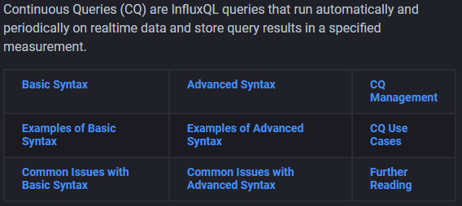
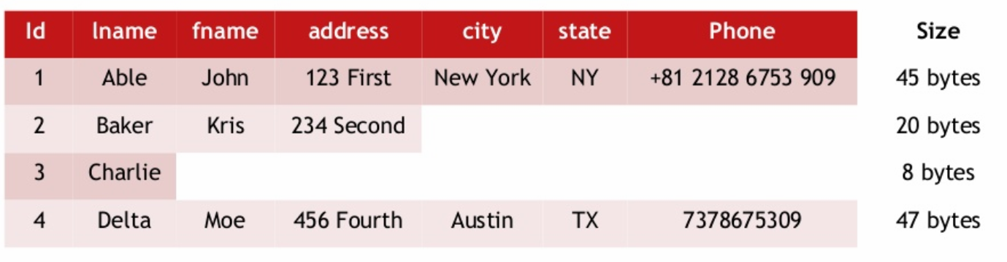
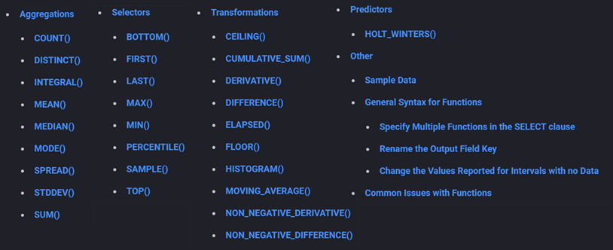
3. TSDB
시계열 데이터의 특징
1. 일정간격 또는 불규칙적으로 생성되는 센서의 데이터나 이벤트 로그가 시간을 기준으로 기록
2. 센서 데이터는 UPDATE, DELETE보다 INSERT위주의 이벤트가 발생
TSDB의 특징
1. 데이터 삽입 속도가 빠르다
2. 스키마가 없는 구조이기 때문에 필요에 따라 유연한 작업이 가능하다
3. 확장성(Sclae-out)이 좋다
4. 데이터 압축을 제공한다
5. 연속 질의(Continuous Query) 및 범위 질의(Range Query)를 제공한다
6. 그 외에도 시계열 데이터에 특화된 Function들을 제공한다

Slide 8
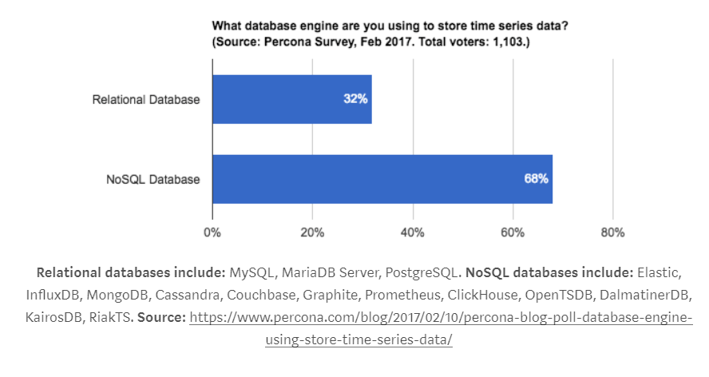
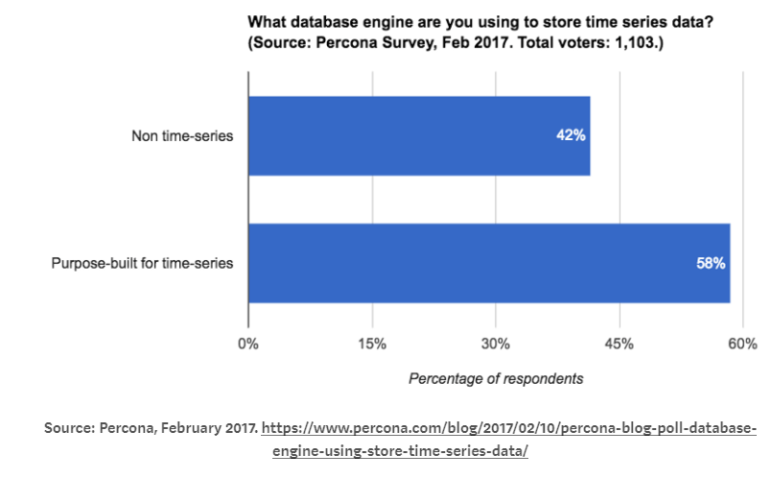
3. TSDB
RDB | TSDB
Table (Full-Scan) | Key-Value (직접 접근)
관계형 - 시간간격에 따라 데이터가 측정이 반복되므로 관계성을 갖기 어려움 | 비관계형
수정과 삭제에 특화 - 센서 데이터는 Update 및 Delete (X) | 삽입에 특화 - 관계형, 제약조건, Join에 대한 처리가 없음
UDF | 시계열에 관한 함수 제공
RDB
TSDB
NoSQL

Slide 9
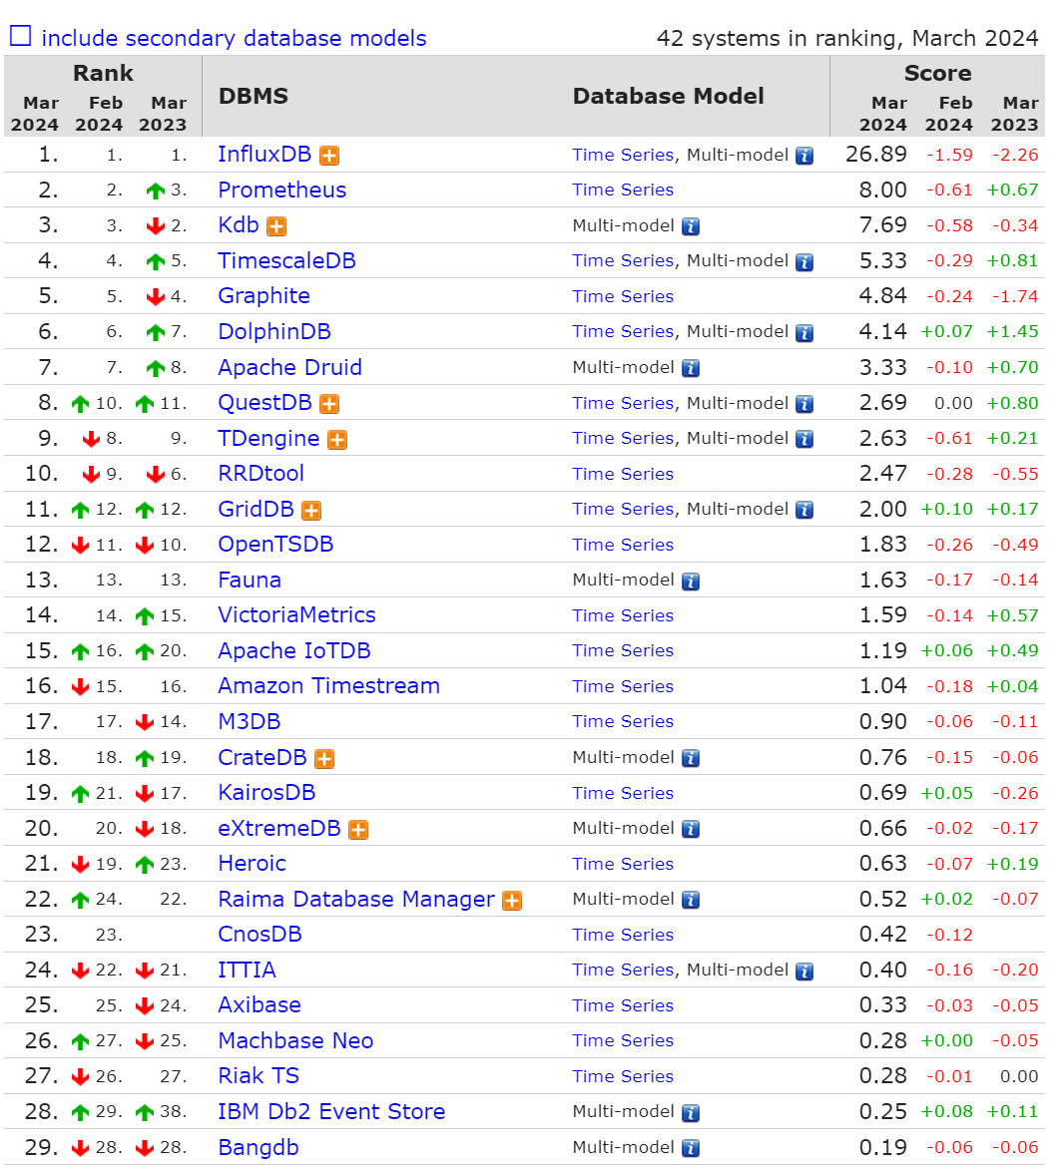

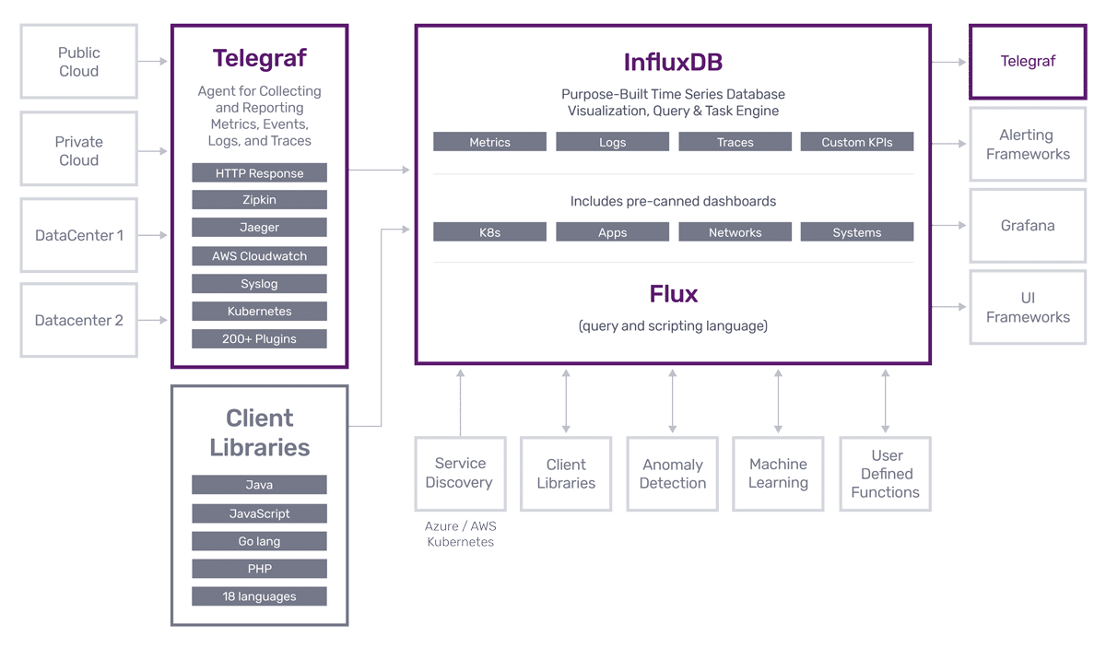
3. TSDB
https://db-engines.com/en/ranking/time+series+dbms

Slide 10
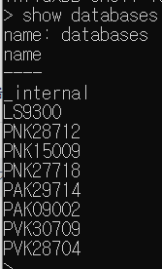
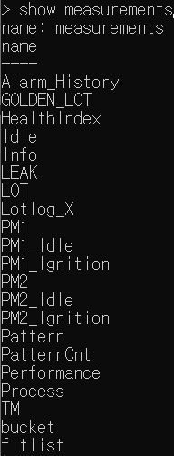
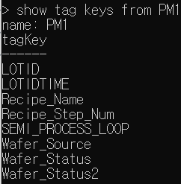
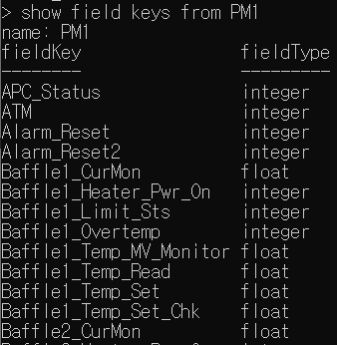
3. TSDB
influxd (daemon process)
DB#1: RDA_DATA
DB#2
DB#n
Retention Policy: default
데이터 보존 정책
default : 삭제 안함
7d : 최근 7일치 보유
...
Measurement(table) : RDA_TBL
*) time key : 기본적으로 입력 받은 시간 기준 UTC 저장
tag key(index column)
string 형태로 인덱싱
단일 tag로 select 불가
tag와 field를 혼합하여
select 가능
show tag value 사용 가능
주로 기준정보 저장
field key(column)
다양한 형태로 저장
단일 field로 select 가능
group by field 불가
주로 센서데이터 저장
*) 단, influxDB는 Join이 안되므로 조인된 형태의 데이터를 삽입

Slide 11
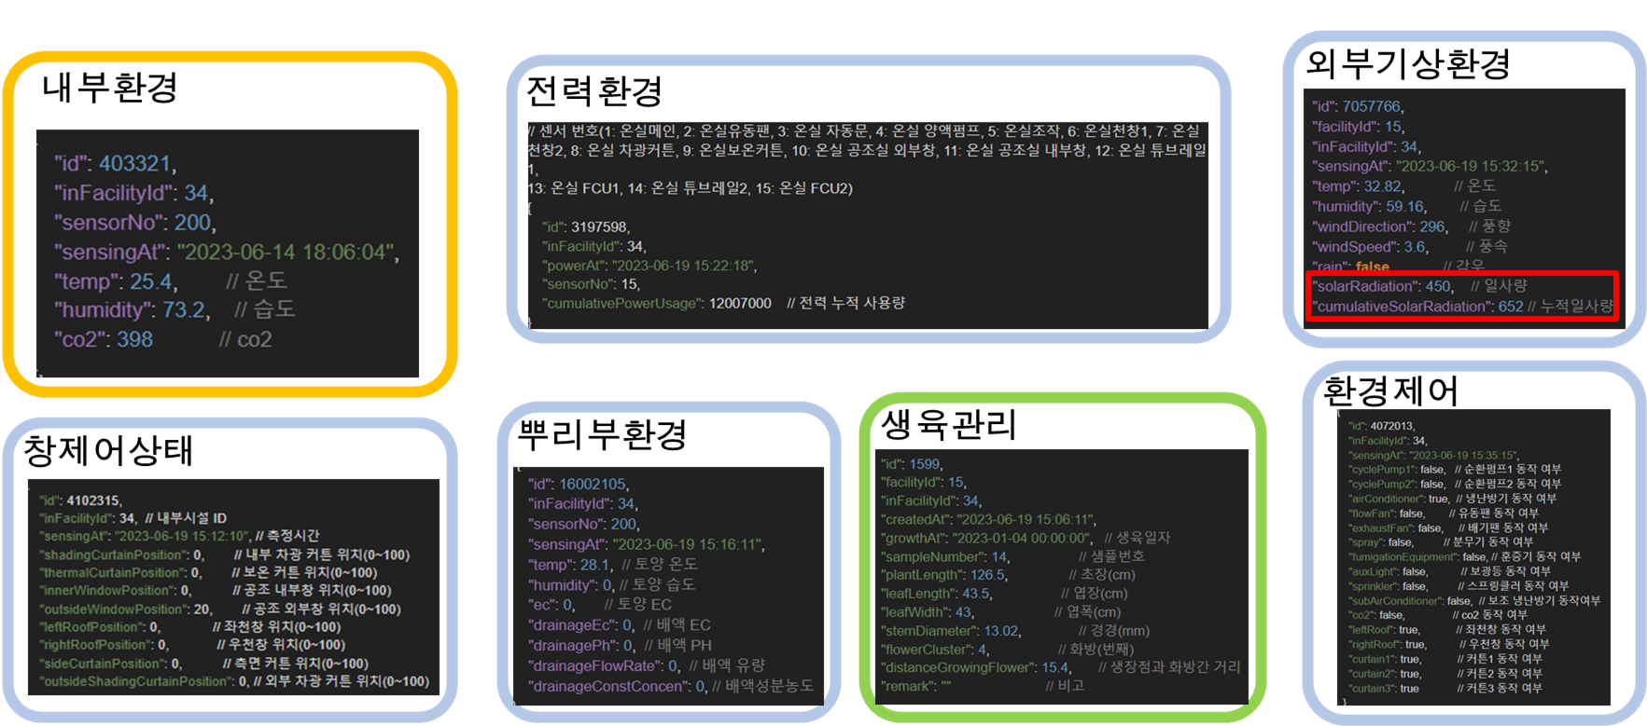
Appendix.
출처 : 230724_농진청_진행사항.pptx

Slide 12
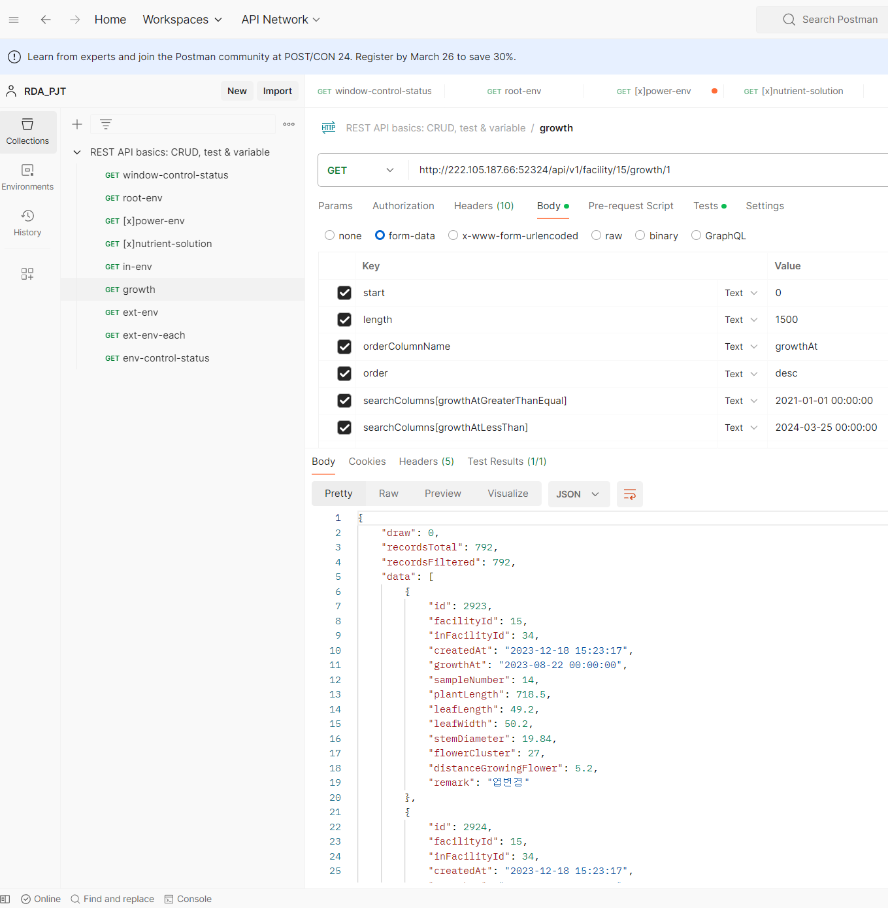
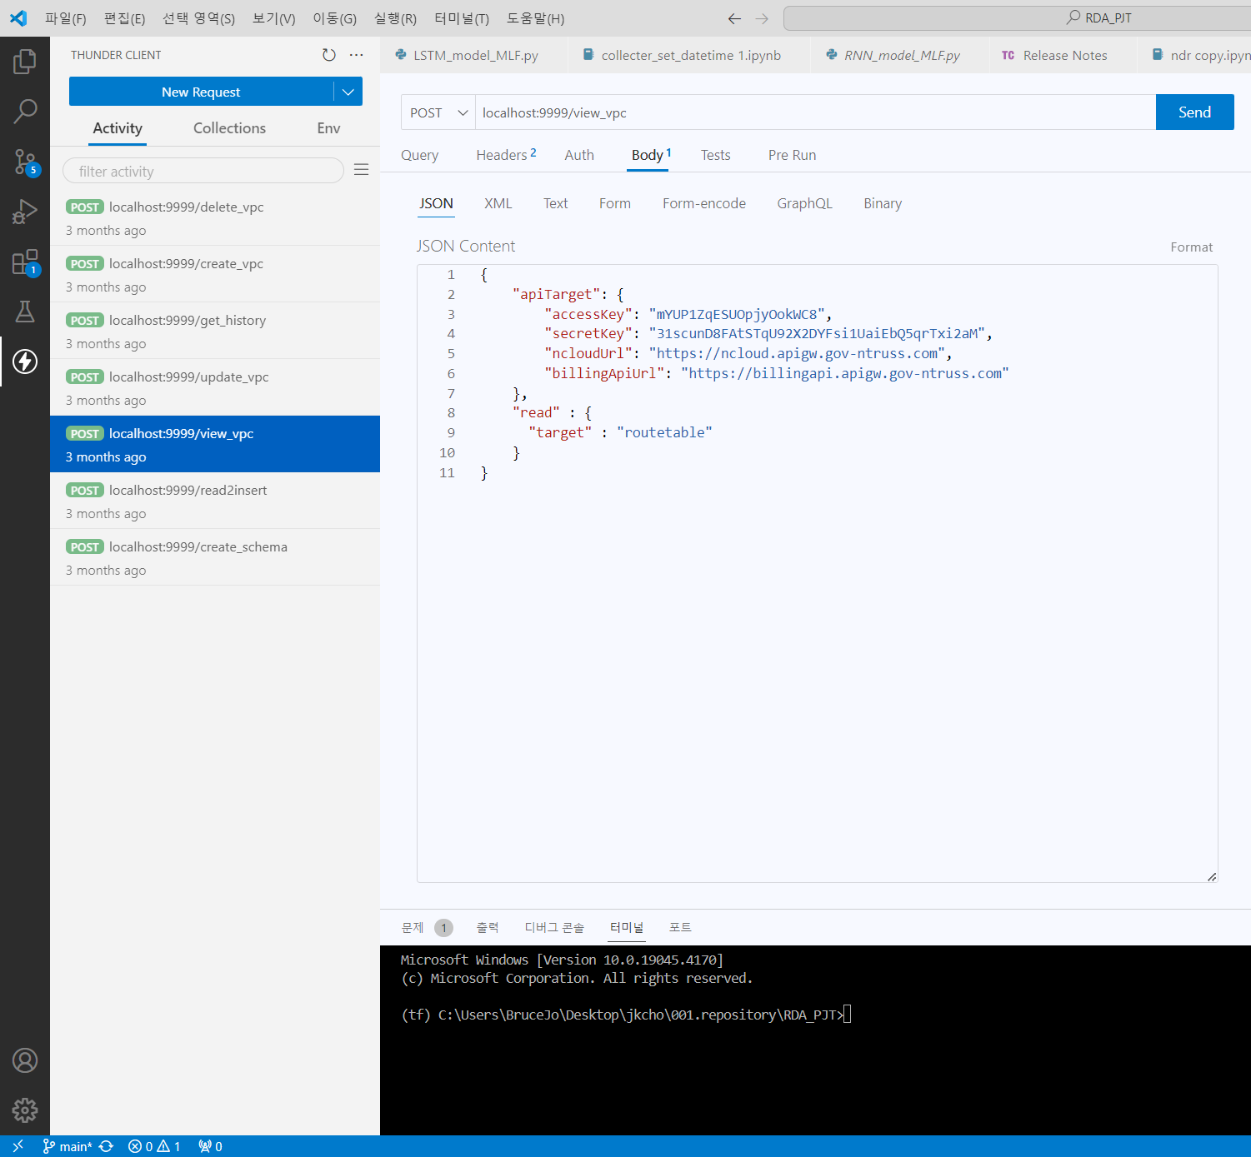
Appendix. Postman & Thunder Client

Slide 13
Thank you for listening. Do you have any questions?

